Slide 1


魔筷多店通跨境版
MOCKERY PRODUCT
让您全程无忧卖遍全国

Slide 2
魔筷多店通跨境版
跨境购物现状
Present situation of cross-border shopping

Slide 3


跨境购物现状
随着全球化进程加快，我国跨境电商的占比也逐年提升，规模不断扩大，已成为电商市场的新引擎。
国家出台多项政策支持跨境电商，促使跨境电商向着规范化、规模化发展，跨境电商已是大势所趋。
阿里巴巴、亚马逊、京东、1号店等国内大型电商纷纷涉足海淘，推动进口跨境电商爆发式发展。
人民币升值，购买力增强，进口贸易增长率将逐渐高于出口。

Slide 4
魔筷多店通跨境版
跨境购面临的难题
Cross-border purchase's problems

Slide 5

跨境购面临的难题
Cross-border purchase's problems
1
2
3
随着跨境购物需求的增加，淘宝、京东等商家早已开始跨境购业务，普通企业难以在短时间内建立完善的商城。
跨境购物渠道多但混杂，消费者满意度低，不易形成忠实粉丝。
企业缺乏专业的通关人员，通关难度大、手续繁杂、效率低。
4
5
6
7
销售渠道少，商城装修、营销手段单一，难以吸引消费者；
商品分类不合理，查询浏览难度大；
各种数据庞大，不易归纳、整理；
物流不确定因素多，耗时长、成本高、风险大。

Slide 6


Slide 7

魔筷多店通跨境版
多店通跨境版运营流程
Mockuai duo dian tong cross-border version of the operating process

Slide 8








多店通跨境版运营流程
Mockuai duo dian tong cross-border version of the operating process
买家下单
卖家商城下单，提供身份证号
3
保税仓存储
海关保税仓存储
报关发货
保税区绿色通关极速发货
海外采购
货源地采购，保证正品
买家收货
签收快递，享受最佳的购物体验

Slide 9
魔筷多店通跨境版
多店通跨境版特色
Mockuai duo dian tong cross-border version features

Slide 10
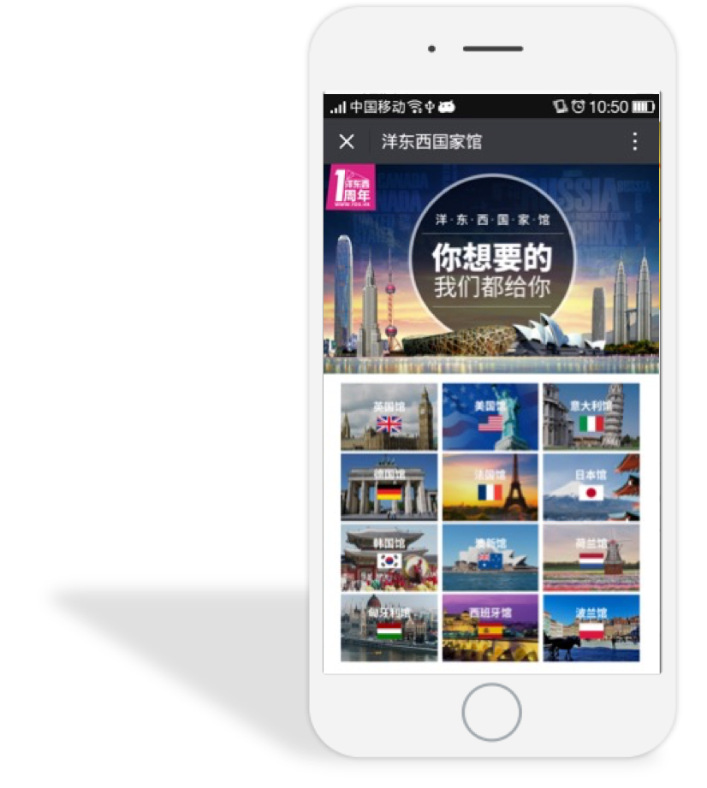

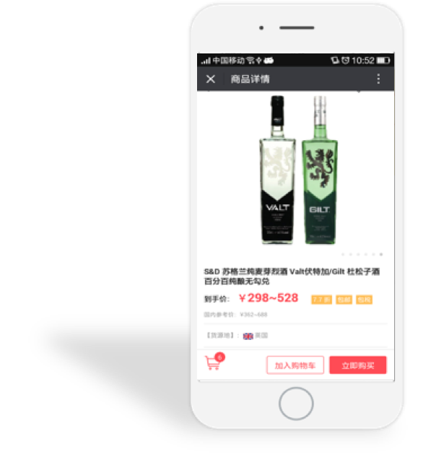

多店通跨境版特色
Mockuai duo dian tong cross-border version features
1.商品显示国籍，消费者所购之物皆可追溯产地，海关监管,更具权威性。
国籍显示
国籍显示

Slide 11

多店通跨境版特色
Mockuai duo dian tong cross-border version features
2.国际化物流公司运输，先进的物流体系，低成本、高效率。

Slide 12





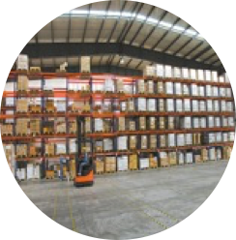







多店通跨境版特色
Mockuai duo dian tong cross-border version features
3.特定的保税仓存储商品转运，省时省力省心。

Slide 13


多店通跨境版特色
Mockuai duo dian tong cross-border version features
4.四大渠道商城，随时随地购物。
PC商城、微信商城、手机商城、App商城，一个后台同步管理4大端口商城，多触点连接用户，让顾客随时随地浏览商品、购买商品。
PC商城
目前超过80%的人有网购的经 历，超过50%的人会经常网购，您企业的产品消费者能在网上搜索到以及买到吗？
微信商城
坐拥6亿用户的微信，微信商城是能让这6亿微信用户同时购买您企业产品的最佳渠道。
手机商城
中国有11.46亿手机用户，对于那些没安装微信或易信的用户，手机商城是这类消费者进行移动端购物的唯一入口。
APP商城
截至2014年6月底，我国网民规模达6.64亿，手机网民规模为5.2亿，占75.5%。国内专业 的跨平台客户端开发商。

Slide 14




多店通跨境版特色
Mockuai duo dian tong cross-border version features
5.客户一键下单购买，商品绿色通关发货。
商品订单体系与海关系统打通，消费者一下单，后台系统会自动将订单等信息数据同步给海关信息系统，海关部门可以随时查询这些商品的来源地、品名、数量、价格及纳税信息，由于预先在海关做备案，海关可提前审查这些进口商品的全部资质，提高清关效率。
1
2
3
4
商城后台处理
绿色通关
审核通过
消费者在多店通跨境购商城下单
海关信息系统
绿色通关快递发货
顾客收货

Slide 15






多店通跨境版特色
Mockuai duo dian tong cross-border version features
6.以用户为中心的页面设计，用户体验一流，促进消费者转化，提高购买率。

Slide 16

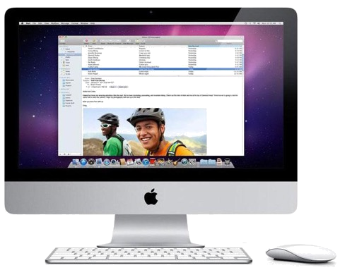

多店通跨境版特色
Mockuai duo dian tong cross-border version features
7.商品、订单、物流数据实时更新，商家与消费者可随时查询追踪。

Slide 17


多店通跨境版特色
Mockuai duo dian tong cross-border version features
8.商城系统自动显示商品税率，购物结算时自动生成应付税费。
关税=购买单价 * 件数 * 商品税率

Slide 18

魔筷多店通跨境版
多店通跨境版案例
Mockuai duo dian tong cross-border version of the case

Slide 19


多店通跨境版案例
Mockuai duo dian tong cross-border version of the case
洋东西
中国首家跨境零售O2O贸易大型综合电子商务平台，即首批允许境内个人以“直购进口”模式购买全世界商品的跨境贸易电子交易平台，让中国老百姓足不出户，享受洋生活。以线上销售线下展示的贸易方式拓展跨境贸易，打破传统海淘模式，全程交易在海关监管下进行。所有的商品和国外超市、商店同步匹配，让中国老百姓能够享受得起。

Slide 20





多店通跨境版案例
Mockuai duo dian tong cross-border version of the case

Slide 21














多店通跨境版案例
Mockuai duo dian tong cross-border version of the case
品牌墙

Slide 22

魔筷多店通跨境版
选择魔筷拥抱独立电商
Embrace the independent electricity suppliers

Slide 23








选择魔筷拥抱独立电商
Embrace the independent electricity suppliers
专业的售后团队，成就品质专业的服务
魔筷组建了自己的专业售后团队，包括售后客服、售后技术、专业讲师等，帮助您解决一切关于开店、运营、维护的难题。
全天在线客服
All day online service
一对一开店指导
set up shop guide
店铺运营培训
Operation training
免费技术更新服务
Technology update

Slide 24



选择魔筷拥抱独立电商
Embrace the independent electricity suppliers
诚邀加盟合作伙伴，共创独立电商未来
现诚招市级代理，合作统一培训、销售指导、运营指导、会销指导、专业的一对一招商客服。开拓市场创建电商未来。
最人性化的代理商扶持
1、产品销售指导
2、产品使用指导
3、授权授牌
4、每月不定期线上运营指导
5、一对一代理商客服
6、会销讲师支持
7、物资、宣传物料支持
8、月度、年度销售政策支持
9、服务器支持
10、不定期产品上新培训
11、代理商员工培训支持
12、私有云定制支持

Slide 25

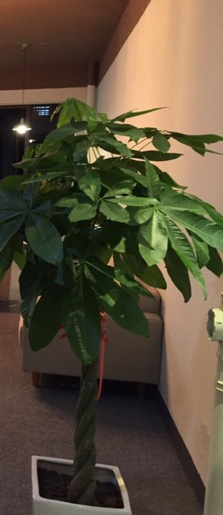
魔筷科技
For man is man and master of his fate.
杭州魔筷科技有限公司成立于2015年4月，总部位于浙江杭州，是一家专注于移动电商云服务的公司，能够为创业公司和传统企业快速搭建电商APP及微商城，降低其技术及时间成本。魔筷倡导简单直接的沟通方式，希望做一家透明开放的公司。截至目前为止，已获得米仓资本的天使轮融资和道生资本吴彬领投，泛远国际、同道齐创跟投的1000万人民币Pre-A轮融资。

Slide 26



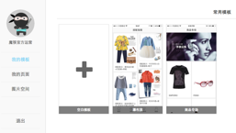



发展历程
For man is man and master of his fate.
2015年4月15日
2015年6月05日
2015年8月31日
TMS营销页面管理系统上线
活码平台上线
多店通产品上线并实现盈利
2015年3月26日
2015年5月21日
2015年6月15日
2015年12月4日
获得天使轮融资
搬入公元里新办公楼
首个兼具跨境购和体验店特征的用户“洋东西”上线
获得pre-A轮融资

Slide 27



选择魔筷拥抱独立电商
Embrace the independent electricity suppliers
QQ：136785038
电话：0571-89971337
（周一至周五9:00~18:00）
邮箱：bd@mockuai.com

Slide 28
THANKS FOR YOUR TIME

